Slide 1
FSR-Leitfaden 2.0
Status quo - Input der letzten Sitzung – eure Mithilfe

Slide 2
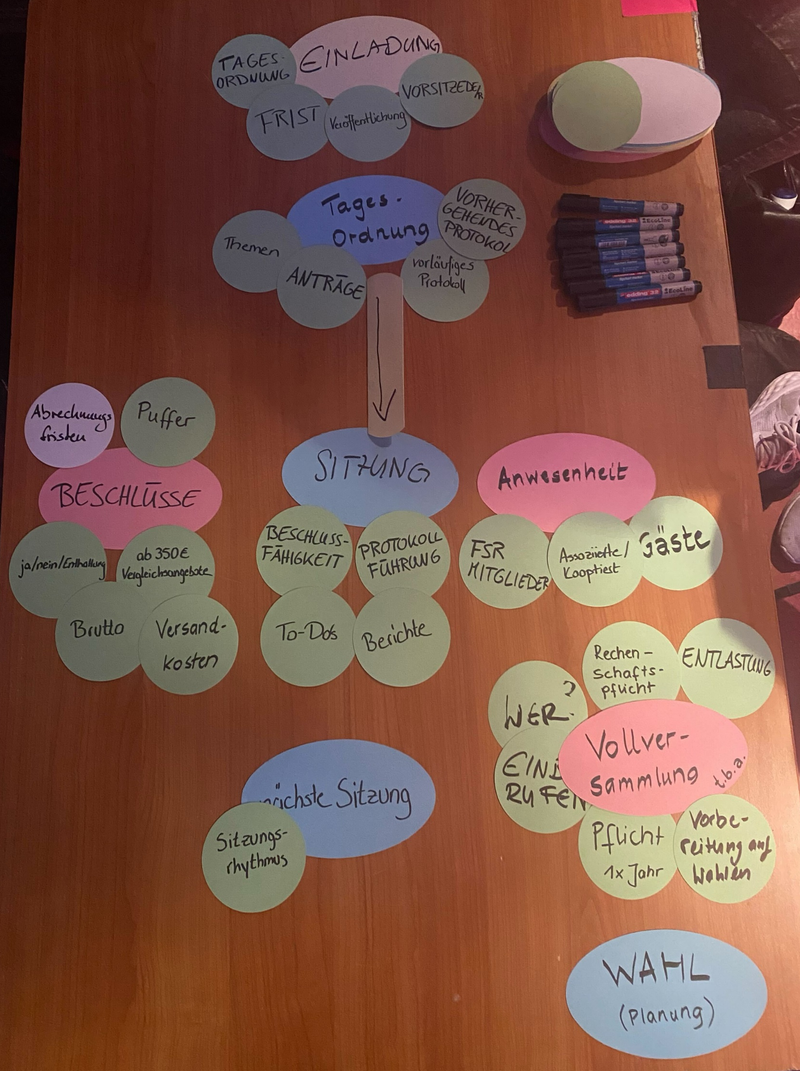
Input der letzten Sitzung:
Wie sieht eine reguläre FSR-Sitzung aus?

Slide 3
(vorläufige) Tagesordnung
Frist
E I N L A D U N G
Veröffentlichung
Vorsitzende:r
Themen
vorhergehendes Protokoll
T A G E S O R D N U N G
vorläufiges Protokoll
Anträge
Beschluss-
fähigkeit
Protokoll-
führung
B E S C H L Ü S S E
S I T Z U N G
A N W E S E N H E I T
Abrechnungsfristen
Puffer (+Versandkosten)
Brutto
ab 350.-€ Vergleichsangebote
ja/nein/Enthaltung
To-Dos
Berichte
FSR-Mitglieder
Assoziierte/Kooptierte
Gäste

Slide 4
Wie könnt ihr weiter unterstützen?
Geteiltes Dokument, offen zur Bearbeitung/Kommentare und Anmerkungen
Leitfaden-Arbeitsgruppe
Punkte ergänzen
Gemeinsam ausarbeiten
Veröffentlichung? Drucken?

